Slide 1
Αρδευτική Μηχανική
Τεχνολογικό Εκπαιδευτικό
Ίδρυμα Θεσσαλίας
Εργαστήριο 5: Μονάδα Ελέγχου Συστήματος Μικροάρδευσης:Φίλτρα πλέγματος
Καθηγητής Παναγιώτης Βύρλας
Σχολή Τεχνολόγων Γεωπόνων
Τμήμα Τεχνολόγων Γεωπόνων

Slide 2
Χρηματοδότηση
Το παρόν εκπαιδευτικό υλικό έχει αναπτυχθεί στο πλαίσιο του εκπαιδευτικού έργου του διδάσκοντα.
Το έργο «Ανοικτά Ακαδημαϊκά Μαθήματα στο Τ.Ε.Ι. Θεσσαλίας» έχει χρηματοδοτήσει μόνο τη αναδιαμόρφωση του εκπαιδευτικού υλικού.
Το έργο υλοποιείται στο πλαίσιο του Επιχειρησιακού Προγράμματος «Εκπαίδευση και Δια Βίου Μάθηση» και συγχρηματοδοτείται από την Ευρωπαϊκή Ένωση (Ευρωπαϊκό Κοινωνικό Ταμείο) και από εθνικούς πόρους.

Slide 3
Περιεχόμενα ενότητας
Μονάδα ελέγχου
Φιλτράρισμα

Slide 4
Μονάδα ελέγχου - 1
Επεξεργασία νερού
Έγχυση χημικών
Κεντρικός έλεγχος

Slide 5
Μονάδα ελέγχου - 2

Slide 6
Μονάδα ελέγχου - 3

Slide 7
Μονάδα ελέγχου - 4

Slide 8
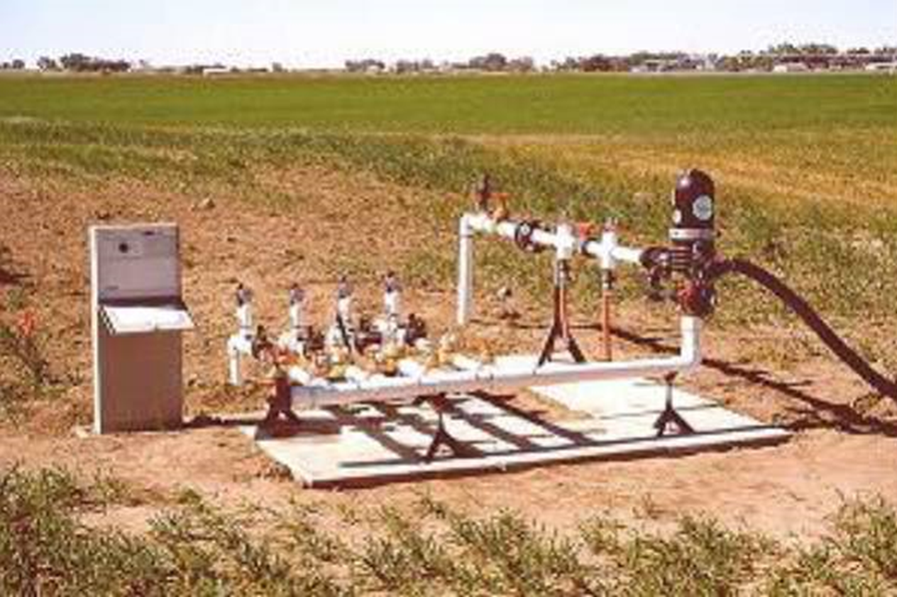
Μονάδα ελέγχου - 5

Slide 9
Μονάδα ελέγχου - 6

Slide 10
Μονάδα ελέγχου - 2

Slide 11
Φιλτράρισμα
Ο σκοπός της διαδικασίας απομάκρυνσης των ξένων υλών (φιλτράρισμα) είναι να προλαμβάνει τις ζημιογόνες επιδράσεις του βεβαρημένου αρδευτικού νερού, ήτοι:
Την έμφραξη του συστήματος ή επιμέρους στοιχείων αυτού, που γενικά προκαλείται από μικρών διαστάσεων υλικά.
Ζημιές σε κινούμενα ή άλλα ευαίσθητα μέρη του συστήματος που προκαλούνται από σκληρότερα υλικά.
Μείωση της παροχής που προκαλείται από απώλειες πίεσης λόγω καθυστερήσεων ή διαταραχών στην κανονική λειτουργία του συστήματος.

Slide 12
Τέλος ενότητας
Επεξεργασία: Μέγας Χρήστος

Slide 13
Σημειώματα

Slide 14
Σημείωμα Ιστορικού Εκδόσεων Έργου
Το παρόν έργο αποτελεί την έκδοση 1.00.
Έχουν προηγηθεί οι κάτωθι εκδόσεις:
Έκδοση Χ1.Υ1Ζ1 διαθέσιμη εδώ. (Συνδέστε στο «εδώ» τον υπερσύνδεσμο).
Έκδοση Χ2.Υ2Ζ2 διαθέσιμη εδώ. (Συνδέστε στο «εδώ» τον υπερσύνδεσμο).
Έκδοση Χ3.Υ3Ζ3 διαθέσιμη εδώ. (Συνδέστε στο «εδώ» τον υπερσύνδεσμο).

Slide 15
Σημείωμα Αναφοράς
Copyright Τεχνολογικό Εκπαιδευτικό Ίδρυμα Θεσσαλίας, Παναγιώτης Βύρλας 2015. Παναγιώτης Βύρλας «Αρδευτική Μηχανική» Έκδοση 1.0 Λάρισα 01/09/2015 . Διαθέσιμο από τη δικτυακή διεύθυνση: http://cdev.teilar.gr/courses/AGR100/index.php.

Slide 16
Σημείωμα Αδειοδότησης
Το παρόν υλικό διατίθεται με τους όρους της άδειας χρήσης Creative Commons: Αναφορά - Μη Εμπορική Χρήση - Παρόμοια Διανομή, 4.0 [1] ή μεταγενέστερη, Διεθνής Έκδοση. Εξαιρούνται τα αυτοτελή έργα τρίτων π.χ. φωτογραφίες, διαγράμματα κ.λπ., τα οποία εμπεριέχονται σε αυτό και τα οποία αναφέρονται μαζί με τους όρους χρήσης τους στο «Σημείωμα Χρήσης Έργων Τρίτων».
[1] http://creativecommons.org/licenses/by-nc-sa/4.0/
Ως Μη Εμπορική ορίζεται η χρήση:
που δεν περιλαμβάνει άμεσο ή έμμεσο οικονομικό όφελος από την χρήση του έργου, για το διανομέα του έργου και αδειοδόχο,
που δεν περιλαμβάνει οικονομική συναλλαγή ως προϋπόθεση για τη χρήση ή πρόσβαση στο έργο,
που δεν προσπορίζει στο διανομέα του έργου και αδειοδόχο έμμεσο οικονομικό όφελος (π.χ. διαφημίσεις) από την προβολή του έργου σε διαδικτυακό τόπο.
Ο δικαιούχος μπορεί να παρέχει στον αδειοδόχο ξεχωριστή άδεια να χρησιμοποιεί το έργο για εμπορική χρήση, εφόσον αυτό του ζητηθεί.

Slide 17
Σημείωμα Χρήσης Έργων Τρίτων (1/2)
Το Έργο αυτό κάνει χρήση των ακόλουθων έργων:
Εικόνες/Σχήματα/Διαγράμματα/Φωτογραφίες
Εικόνα 1: <αναφορά><άδεια με την οποία διατίθεται> <σύνδεσμος><πηγή><κ.τ.λ>
Εικόνα 2: <αναφορά><άδεια με την οποία διατίθεται> <σύνδεσμος><πηγή><κ.τ.λ>
Εικόνα 3: <αναφορά><άδεια με την οποία διατίθεται> <σύνδεσμος><πηγή><κ.τ.λ>
Εικόνα 4: <αναφορά><άδεια με την οποία διατίθεται> <σύνδεσμος><πηγή><κ.τ.λ>
Εικόνα 5: <αναφορά><άδεια με την οποία διατίθεται> <σύνδεσμος><πηγή><κ.τ.λ>

Slide 18
Σημείωμα Χρήσης Έργων Τρίτων (2/2)
Το Έργο αυτό κάνει χρήση των ακόλουθων έργων:
Πίνακες
Πίνακας 1: <αναφορά><άδεια με την οποία διατίθεται> <σύνδεσμος><πηγή><κ.τ.λ>
Πίνακας 2: <αναφορά><άδεια με την οποία διατίθεται> <σύνδεσμος><πηγή><κ.τ.λ>
Πίνακας 3: <αναφορά><άδεια με την οποία διατίθεται> <σύνδεσμος><πηγή><κ.τ.λ>

Slide 19
Διατήρηση Σημειωμάτων
Οποιαδήποτε αναπαραγωγή ή διασκευή του υλικού θα πρέπει να συμπεριλαμβάνει:
το Σημείωμα Αναφοράς,
το Σημείωμα Αδειοδότησης,
τη Δήλωση Διατήρησης Σημειωμάτων,
το Σημείωμα Χρήσης Έργων Τρίτων (εφόσον υπάρχει).
μαζί με τους συνοδευόμενους υπερσυνδέσμους.

